Slide 1

作品征集要求：
1 活动以展演形式进行，同学们自行拍摄钢琴演奏视频，MP4格式，视频清晰（分辨率1920*1080），侧面拍摄，需看到演奏者的演奏姿势。
请点录制键后保持静止5秒再开始说话或弹奏，弹奏结束后也请静止5秒后再结束录制。
2 钢琴作品风格不限，时长在3分30秒钟以内。
3 演奏前，面对镜头进行30秒以内的自我介绍，包含班级、姓名、作品名称及作曲家(若有)，简介作品的创作背景或情感内涵。
4 请参演同学着西装礼服、礼服裙或校服进行录制。
5 请与2022年12月20日17点之前发送至指定邮箱，文件命名为：班级姓名和作品名称。
邓老师 1529584130@qq.com
6 节目视频待后期制作完成后，将预告时间在钉钉平台播放。

Slide 2
《施氏食狮史》
石室诗士施氏，嗜狮，誓食十狮。施氏时时适市视狮。十时，适十狮适市。是时，适施氏适市。氏视是十狮，恃矢势，使是十狮逝世。氏拾是十狮尸，适石室。石室湿，氏使侍拭石室。石室拭，氏始试食是十狮。食时，始识是十狮，实十石狮尸。试释是事。
有一位姓施的诗人，他的名号叫石室诗士。他特别嗜好狮子，发誓要吃十头狮子。姓施的常常到集市里看狮子。十点钟，刚好十头狮子来到集市。这时，刚好姓施的（也）来到集市。姓（施）的看这十头狮子，仗着箭的力量，使这十头狮子死了。姓（施）的收拾这十头狮子，到石头做的屋子。石头做的屋子很潮湿，姓（施）的命令侍者擦拭石头做的屋子。石头做的屋子擦（好了），姓（施）的开始尝试吃这十头狮子。吃的时候，才知道这十头狮子，实际上是十座石头做的狮子的尸体。(请)试着解释这件事。

Slide 3
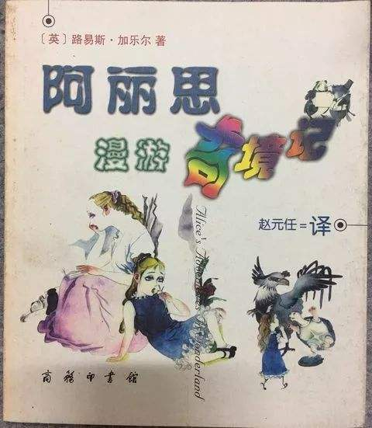
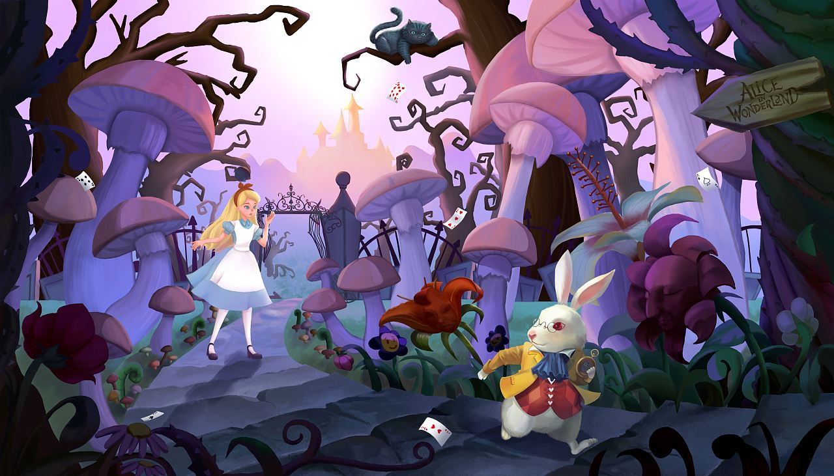
爱丽丝梦游仙境

